Slide 1
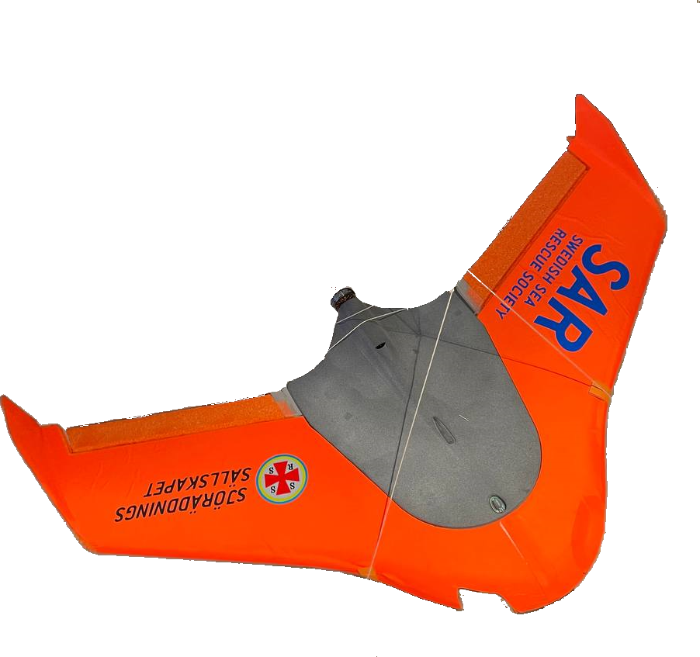
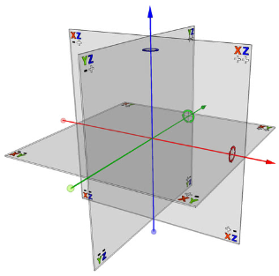
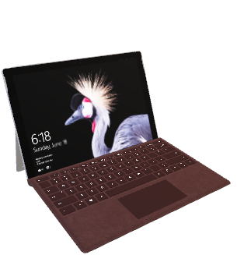
Gstreamer gst-launch-1.0
RTSP bildström
Bryter upp bildström till filer
Gyroflow
Telemetridata
Bildstabilisering
Synkronisering bild + telemetri
Gstreamer gst-play-1.0
Streamar bildstabiliserade videofiler
RTSP bildström

